Slide 1
Planning Subgroup報告 （2018年11月活動分）
2018年12月5日
福地 弘行

Slide 2
活動報告

Slide 3
活動概要
メンバー
野村、今田、遠藤、阿部、野末、上田、山岡、小保田
大内、原田、浅羽、渡邊、小泉、加藤
福地（報告者）
活動状況
F2F会議：1回 11/7（@ソニー）
全体会合調整
ワークフローレポート作成

Slide 4
ビジネスワークフロー レポート作成
作業：
ビジネスワークフロー図 整形・英語化
Universal Model作成 整形・英語化
役割の抽出
レポート作成（英文）
https://github.com/OpenChain-Project/Onboarding-JWG/blob/master/CaseStudy/BusinessFlow/Report-of-business-workflow-and-roles.md
作成したレポートは、教育資料SGで活用

Slide 5
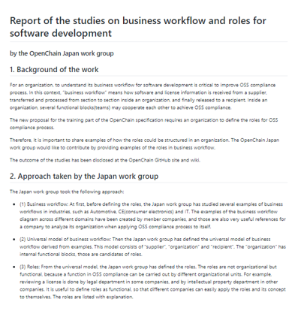
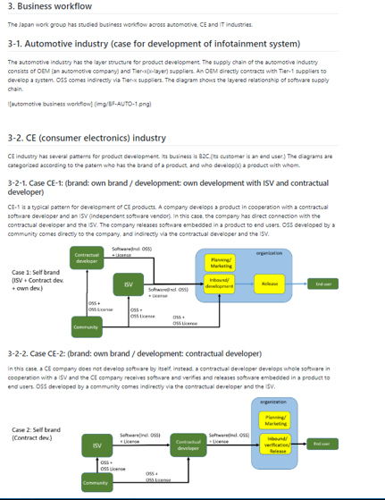
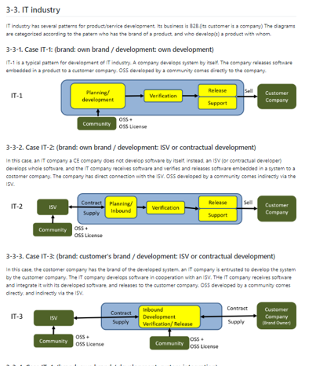
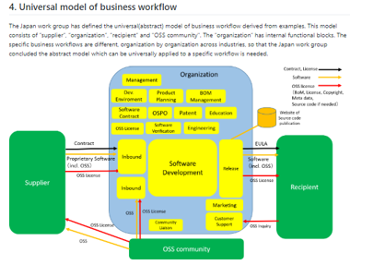
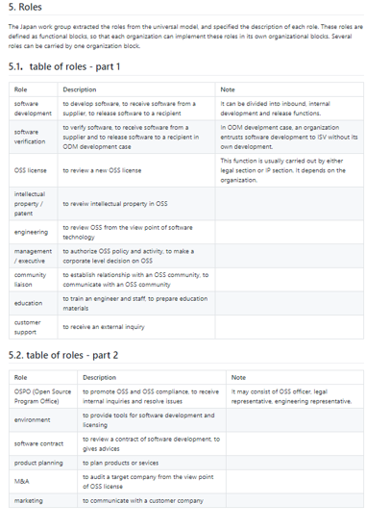
Analysis of Business Workflow and Roles

